Slide 1
SBB Online Ticketverkauf
M150 – E-Business Anwendungen – AB02
Winkelmann Domenico – Winkler Olivier

Slide 2
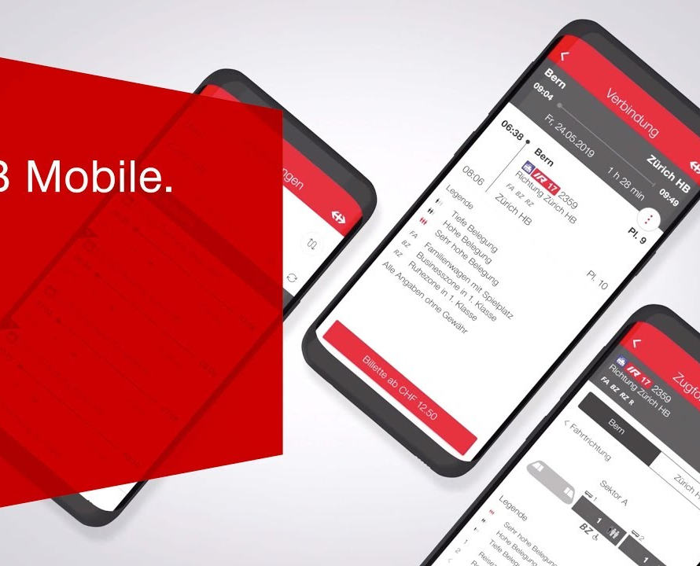
Introduction
HYPE SLIDE
MOCKUP
Was ist der Onlineticketverkauf?
Beim Onlineticketverkauf kann der Kunde auf der sbb.ch Webseite oder auf dem SBB Mobile App ein Ticket zu einer gewünschten Strecke kaufen.

Slide 3


SBB
Applikationsarchitektur

Slide 4




Verwendete Technologien
Frontend
App
Backend

Slide 5
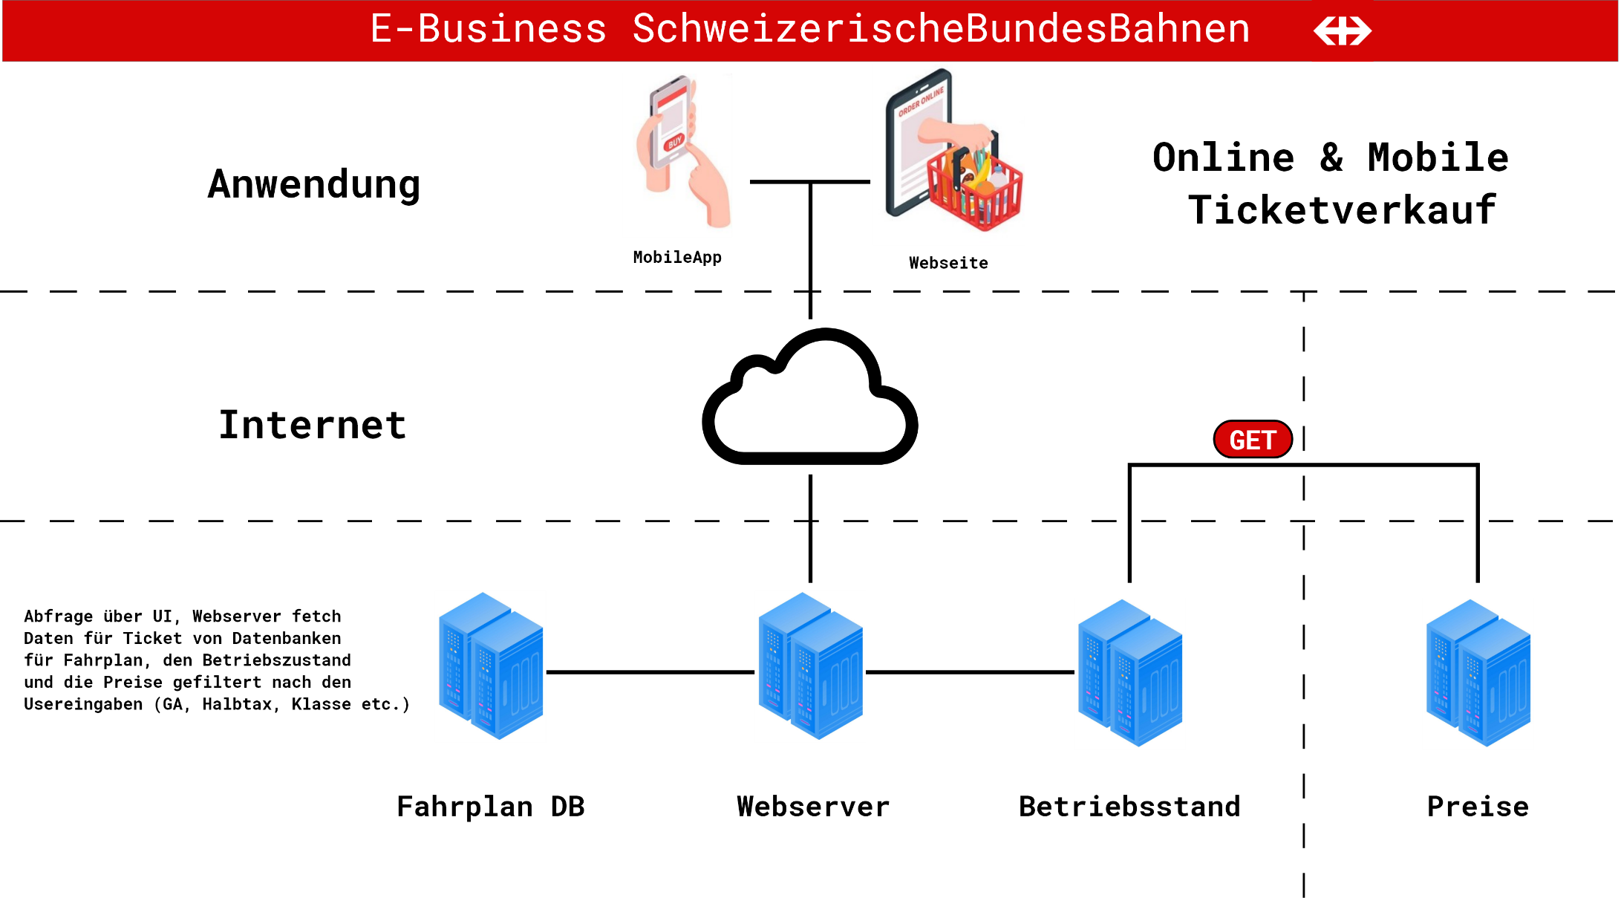
Übersicht

Slide 6
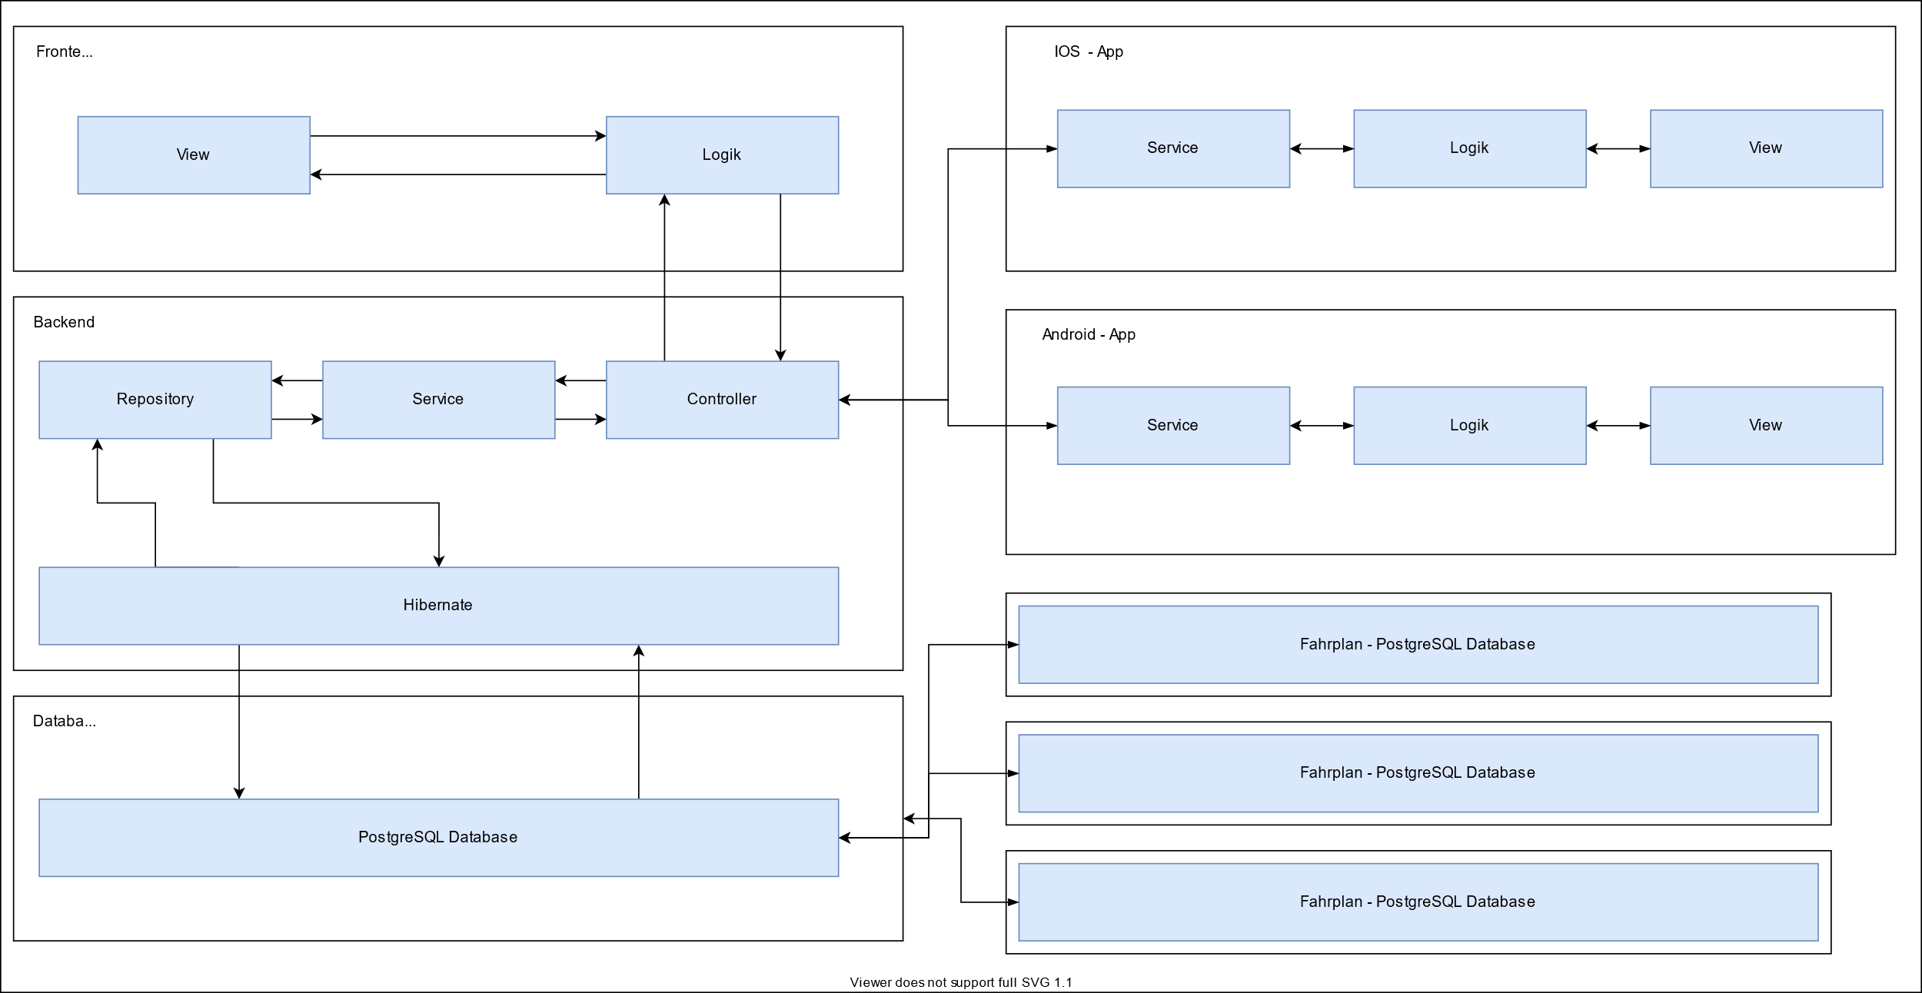
Schichtenkommunikation

Slide 7
Schnittstellen
Name / ID | Technologie | Beschreibung
Preise abfragen | REST | Preise werden via REST und Searchparametern geholt
Diverse andere Applikationen | REST | Zudem werden diverse andere Daten über mehrere Applikationen gefetcht & gespeichert.

Slide 8

SBB
Sicherheit

Slide 9
Sicherheit
Da der Ticketverkauf in der ganzen Schweiz verwendet wird, müssen die Server zu jeder Tageszeit verfügbar & erreichbar sein.

Slide 10
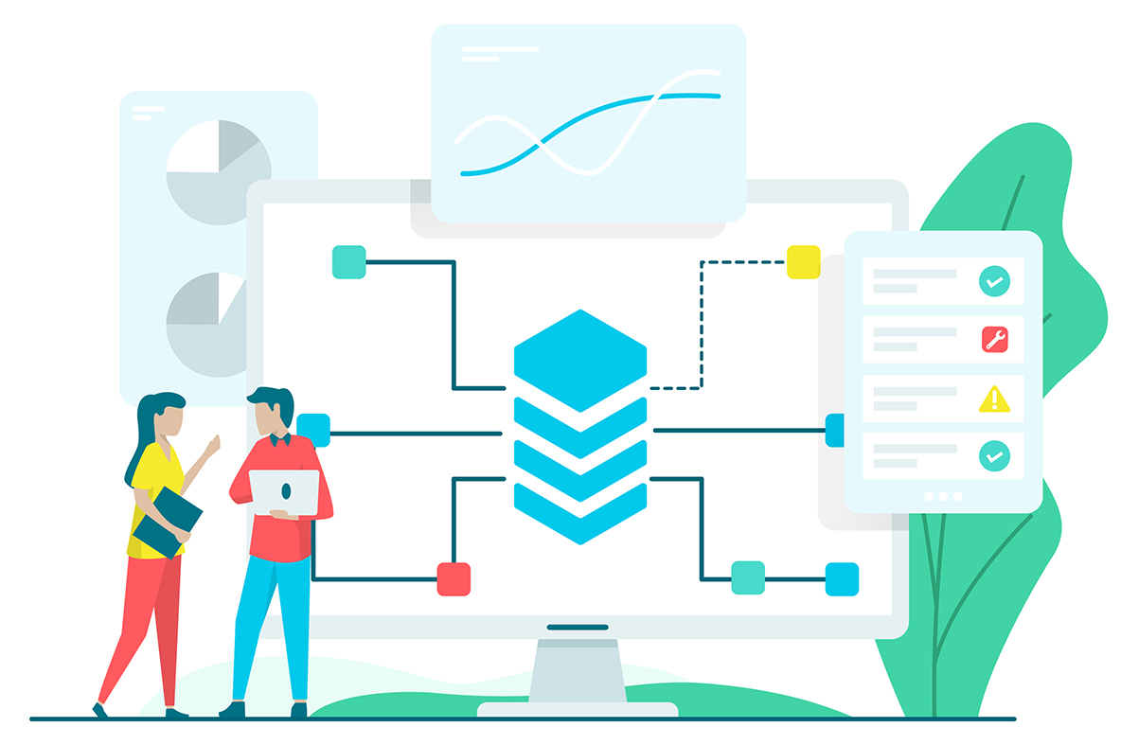
SBB
Performance & Verfügbarkeit

Slide 11
Performance & Verfügbarkeit
Bei Request’s auf andere Domänen, ist eine gleiche Authentifizierung gefordert. Die Server befinden sich in einer DMZ. Zudem müssen die Server auf mehrere gleichzeitig ausgeführte Request’s reagieren, ohne dabei diese zu vermischen.

Slide 12

Fragen?

